Slide 1
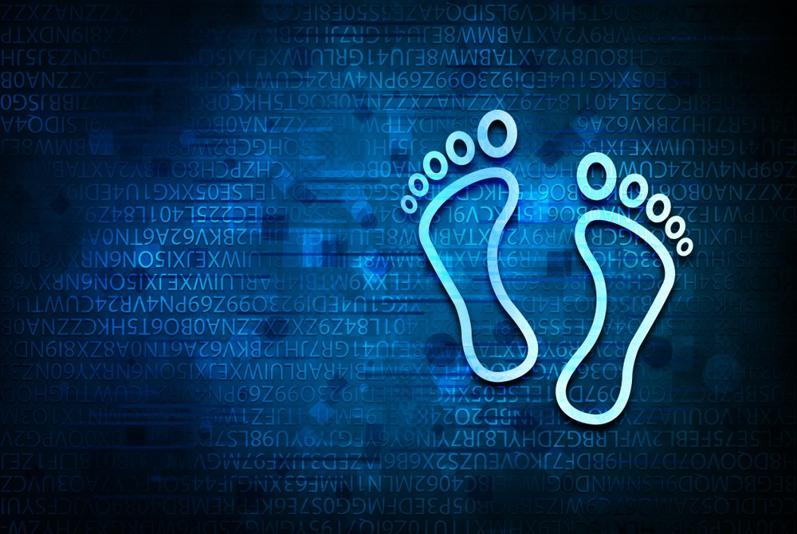
Digitálna stopa
Mgr. Viliam Jedinák

Slide 2



Slide 3
Čo je digitálna stopa?
Digitálna stopa je elektronická stopa vytvorená z dát a informácií, ktoré po sebe zanecháva každý používateľ pri každom prístupe na internet alebo k iným elektronickým zariadeniam.
Tie môžete poskytovať buď aktívne, alebo pasívne.

Slide 4
Pasívna digitálna stopa
Tvoria ju informácie, ktoré zanechávate v online priestore nevedome a ktoré nie sú priamo viditeľné.
Napríklad typ zariadenia, ktorý používate, ako laptop či smartfón.
Ale aj IP adresa, ktorá je uložená v databáze poskytovateľa internetového pripojenia alebo na serveroch prevádzkovateľa online služby, ktorú ste navštívili.

Slide 5
Aktívna digitálna stopa
Tvoria ju všetky informácie, ktoré zverejníte na internete vedome.
Názory a záujmy na sociálnych sieťach, fotografie na Instagrame, adresy, informácie o vašej rodine, čo ste vyhľadávali, aké videá pozerali, akú hudbu počúvali, ktoré správy čítali…
Ale aj fyzický pohyb osôb monitorovaný technológiami ako GPS.

Slide 6
Čo je digitálna identita???
Tá je odrazom vášho správania na internete, ktoré nie vždy odzrkadľuje skutočnosť.
Na internete si totiž môžete vytvoriť neobmedzené množstvo digitálnych identít. Niektoré z nich sa môžu zhodovať s vaším skutočným ja, napríklad profil na Facebooku.
A niektoré môžu byť vytvorené zámerne falošne s cieľom znemožniť vystopovať ich originálneho majiteľa.

Slide 7
Predstavuje digitálna stopa riziko?
Digitálna stopa sama osebe nepredstavuje riziko.
Rizikové však môže byť naše narábanie s ňou.
Digitálna stopa je pritom trvalá a nezmazateľná súčasť našej online existencie.
A v prípade, ak jej nevenujete dostatočnú pozornosť, môže mať negatívny vplyv na váš skutočný život.

Slide 8
Preto je potrebné myslieť na to, že všetko, čo na internete uverejníte, tam aj ostane.
Navždy!!!
Ozaj navždy ☹

Slide 9
Máte pocit, že vás na internete sledujú?
Neustále sa diskutuje o tom, či sú napríklad aplikácie sociálnych sietí schopné počúvať naše konverzácie.
Žiadna takáto platforma by nebola schopná zvládnuť sledovať takéto množstvo údajov.
Nieto ich ešte skúmať a využívať v reálnom čase.
Neznamená to však, že vaše správanie „nesledujú“.
Je oveľa ľahšie analyzovať údaje používateľov inými spôsobmi.
A to aj prostredníctvom vašej digitálnej stopy.

Slide 10
Ako „stopu“ použijú?
Pomocou analytických a reklamných nástrojov v spojení s vašou digitálnou stopou vedia spoločnosti zacieliť reklamu na mieru priamo na vás.
Ak si napríklad prezeráte nové športové oblečenie, neskôr sa vám môžu zobraziť reklamy na značku, ktorej e-shop ste navštívili.

Slide 11
Viem digitálnu stopu ovplyvniť?
Digitálnu stopu nemá žiadny používateľ stopercentne pod kontrolou. No ak ste si vedomý toho, ako digitálny svet funguje či ako jednotlivé platformy narábajú s vašimi dátami, viete mať do istej miery aspoň tie najdôležitejšie informácie v bezpečí.

Slide 12
Ako na to?
Buďte vždy slušný. Nikdy neviete, kto je na druhej strane.
Všetko, čo na internete uverejníte, tam aj ostane.
Nezverejňujte ​​informácie, ktoré nie sú nevyhnutné na používanie nejakej služby či aplikácie.
Nezdieľajte súkromné ​​informácie v e-maile.
Zabezpečte vaše účty silnými heslami.
Používajte bezpečnostný softvér.

